Slide 1
Digitale Lehre
Vorstellung Moodle, MS Office und MS Teams

Slide 2
Moodle ist eine von zwei digitalen Lernplattformen an der UdS. Sie wird genutzt um euch Materialien, Aufgaben und Informationen zu euren Kursen bereitzustellen.
Eure Dozierenden informieren euch, ob Moodle verwendet wird.
Die Anmeldung erfolgt mit UdS Kennung (z.B. s8marmu) und UdS Passwort.
Link: https://lms.sulb.uni-saarland.de/moodle/

Slide 3
Studierende der UdS haben Zugriff auf ein kostenloses Office 365 Abo.
Das Abo beinhaltet:
MS Teams, die zweite Plattform zur digitalen Lehre
MS Office (Word, Powerpoint, Excel, Outlook)
OneDrive (1 Terabyte Cloud Speicher)
Anmeldung auf www.office.com und den Anwendungen:
Stets mit Kennung + @uni-saarland.de. Bsp: s8marmu@uni-saarland.de
Achtung, nicht: s8marmu@stud.uni-saarland.de ← Eure Mailadresse

Slide 4
Microsoft Teams
Primäres Videokonferenzwerkzeug der digitalen Lehre an der UdS
Über diese Plattform:
finden Online Vorlesungen statt
werden Aufgaben verwaltet und Benotungen bekanntgegeben
Plattform zur Zusammenarbeit
Tauscht euch in Teams (=Gruppen) eurer Vorlesungen aus
Erstellt selbst Teams mit Freunden und Kommiliton*innen. z.B. für Lerngruppen, Lesekreise, Spieleabende, etc.

Slide 5
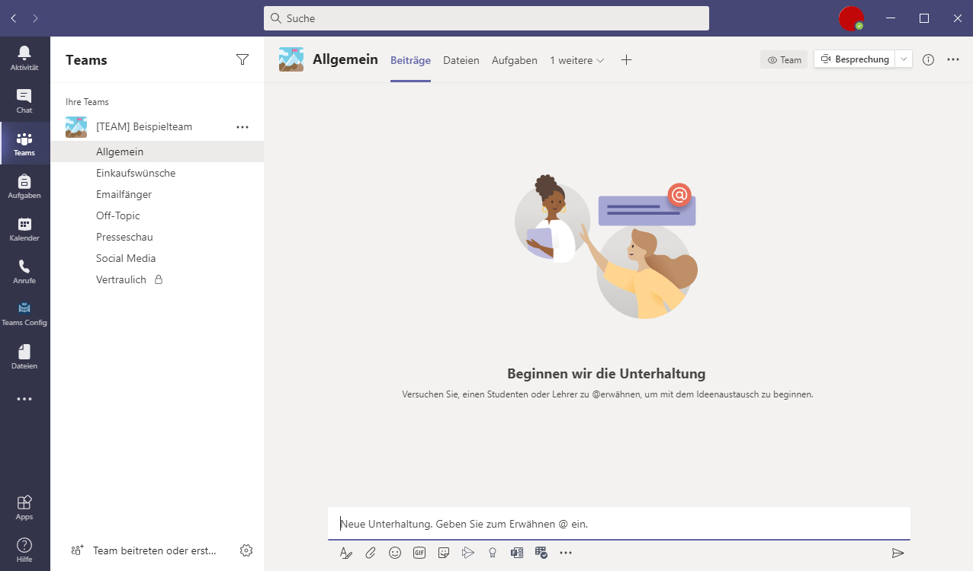
Microsoft Teams

Slide 6
Microsoft Teams
Übersicht Teams
Sofort im Team besprechen
Besprechungen planen
Teams erstellen + Datenschutz
Die App „Teams Config“ ist zunächst ausgeblendet und muss bei „Apps“ hinzugefügt werden.
Teams mit einem Code beitreten

Slide 7
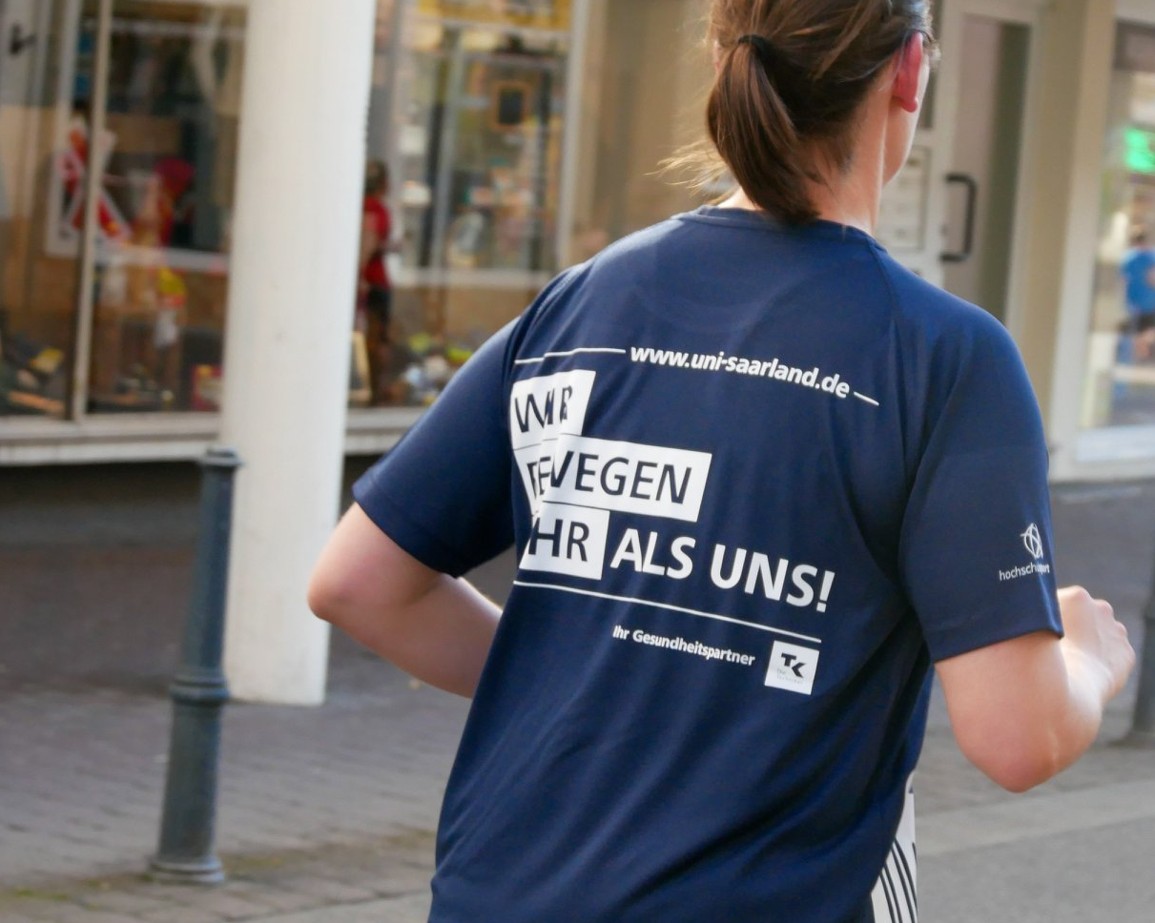
Digitale Lehre
Wir wünschen Ihnen einen guten Semesterstart!
Mehr Informationen und Tipps auf www.uni-saarland.de/wintersemester2020

